Slide 1

Bancos de Dados
Aulas Python 147
Introdução ao Estudo de Bancos de Dados
Canal
Ignorância Zero
Pedro Henrique Forli

Slide 2
Agenda
Referências
Por que estudar Bancos de Dados?
O que são Bancos de Dados?
Arquivos vs Bancos de Dados
Sistema de Gerenciamento de Bancos de Dados (SGBD)
Modelos de Bancos de Dados
SQL

Slide 3
Agenda
Referências
Por que estudar Bancos de Dados?
O que são Bancos de Dados?
Arquivos vs Bancos de Dados
Sistema de Gerenciamento de Bancos de Dados (SGBD)
Modelos de Bancos de Dados
SQL

Slide 4

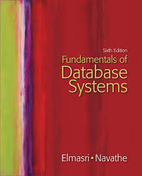

Referências
https://www.ime.usp.br/~jef/apostila.pdf

Slide 5
Agenda
Referências
Por que estudar Bancos de Dados?
O que são Bancos de Dados?
Arquivos vs Bancos de Dados
Sistema de Gerenciamento de Bancos de Dados (SGBD)
Modelos de Bancos de Dados
SQL

Slide 6





Por que estudar Bancos de Dados?

Slide 7
Agenda
Referências
Por que estudar Bancos de Dados?
O que são Bancos de Dados?
Arquivos vs Bancos de Dados
Sistema de Gerenciamento de Bancos de Dados (SGBD)
Modelos de Bancos de Dados
SQL

Slide 8
O que são Bancos de Dados?
“Um banco de dados é uma coleção de dados relacionados. Por dados, queremos dizer em fatos que podem ser gravado com significado implícito. Por exemplo, considere nomes, número de telefones, endereços de pessoas que você conhece. Você pode ter gravado esses dados numa agenda ou no seu computador, utilizando algo como o Microsoft Access o Outlook ou o Excel. Essa coleção de dados relacionados com significado implícito é um banco de dados.
  Representa abstratamente uma parte do mundo real, conhecida como Mini-Mundo ou Universo de Discurso (UD), que é de interesse de uma certa aplicação;
  Um Banco de dados é uma coleção coerente de dados. Logo uma coleção aleatória de dados não pode ser considerada um Banco de Dados;
Em outras palavras, um Banco de Dados é alguma fonte dos quais dados são acessados e armazenados para existir algum grau de interação com eventos do mundo real”
Fonte: Fundamentals of Database Systems, 6 ed., Cap 1.1

Slide 9
Agenda
Referências
Por que estudar Bancos de Dados?
O que são Bancos de Dados?
Arquivos vs Bancos de Dados
Sistema de Gerenciamento de Bancos de Dados (SGBD)
Modelos de Bancos de Dados
SQL

Slide 10
Arquivos vs Bancos de Dados
Redundância e inconsistência de Dados;
Dificuldade de Acesso de Dados;
Isolamento de Dados;
Anomalias de Acesso Recorrente;
Problemas de Segurança;
Problemas de Integridade;

Slide 11
Agenda
Referências
Por que estudar Bancos de Dados?
O que são Bancos de Dados?
Arquivos vs Bancos de Dados
Sistema de Gerenciamento de Bancos de Dados (SGBD)
Modelos de Bancos de Dados
SQL

Slide 12





Sistema de Gerenciamento de Bancos de Dados (SGBD)
Um SGBD é uma coleção de programas que permite que usuários criem e manipulem um banco de dados. O SGBD é um programa que facilita o processo de definição, construção, manipulação, e compartilhamento de um banco de dados entre vários usuários e aplicações.

Slide 13
Sistema de Gerenciamento de Bancos de Dados (SGBD)
Um SGBD é uma coleção de programas que permite que usuários criem e manipulem um banco de dados. O SGBD é um programa que facilita o processo de definição, construção, manipulação, e compartilhamento de um banco de dados entre vários usuários e aplicações.
Envolve especificar os tipos de dados, estruturas e restrições dos dados a serem guardados. A definição de um Banco de Dados ou descrição informativa também é guardada no SGBD na forma de um catálogo de Banco de Dados ou dicionário; é chamada de meta-dados

Slide 14
Sistema de Gerenciamento de Bancos de Dados (SGBD)
Um SGBD é uma coleção de programas que permite que usuários criem e manipulem um banco de dados. O SGBD é um programa que facilita o processo de definição, construção, manipulação, e compartilhamento de um banco de dados entre vários usuários e aplicações.
É o processo de guardar dados numa mídia de armazenamento controlada pelo SGBD

Slide 15
Sistema de Gerenciamento de Bancos de Dados (SGBD)
Um SGBD é uma coleção de programas que permite que usuários criem e manipulem um banco de dados. O SGBD é um programa que facilita o processo de definição, construção, manipulação, e compartilhamento de um banco de dados entre vários usuários e aplicações.
Envolve funções como enviar comandos para consultar dados específicos, atualizar o Banco de Dados e gerar Relatórios a partir dos dados

Slide 16
Sistema de Gerenciamento de Bancos de Dados (SGBD)
Um SGBD é uma coleção de programas que permite que usuários criem e manipulem um banco de dados. O SGBD é um programa que facilita o processo de definição, construção, manipulação, e compartilhamento de um banco de dados entre vários usuários e aplicações.
Permite que múltiplos usuários acessem o Banco de Dados simultaneamente.

Slide 17
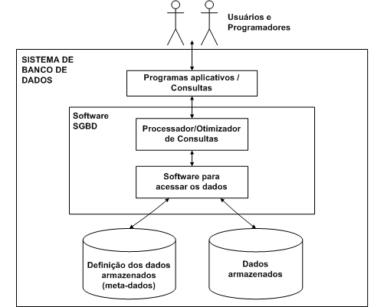
Sistema de Gerenciamento de Bancos de Dados (SGBD)

Slide 18
Sistema de Gerenciamneto de Bancos de Dados
Armazenamento dos dados e meta-dados
Recuperação de dados armazenados de forma eficiente
Tratamento correto e eficiente de acessos simultâneos aos dados armazenados
A garantia de satisfação das restrições impostas sobre os dados
Processamento e execução de comandos da LDD e da LMD do modelo de dados correspondente
Garantia da recuperação contra falhas
Suporte a gerência de backups.

Slide 19
Agenda
Referências
Por que estudar Bancos de Dados?
O que são Bancos de Dados?
Arquivos vs Bancos de Dados
Sistema de Gerenciamento de Bancos de Dados (SGBD)
Modelos de Bancos de Dados
SQL

Slide 20
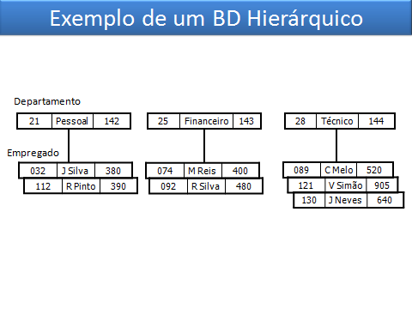
Modelo Hierárquico
Os registros são organizados como árvores com raiz. Cada árvore tem uma raiz, que é um pseudo nó (cada nó é um registro, mas a raiz tem apenas a função de ser uma origem comum). Cada árvore com raiz é referida como uma árvore de base de dados; a base de dados hierárquica é uma coleção de árvores da base de dados (que formam uma floresta).

Slide 21
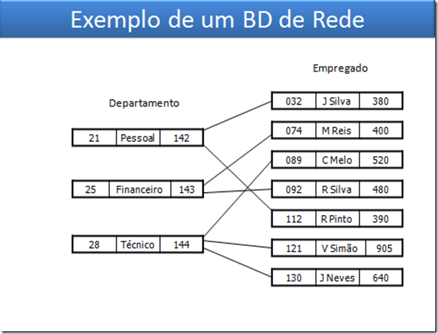
Modelo em Rede
Sua organização é semelhante à dos Bancos de Dados hierárquicos, com diferença de que cada registro filho pode ser ligado a mais de um registro pai, criando conexões bastante complexas e são bastante utilizados em sistemas para computadores de grande porte (mainframe). Sendo que esse modelo é composto de uma estrutura mais completa, possui as propriedades básicas de registros, conjuntos e ocorrências, e utiliza a linguagem de definição (DDL) e a linguagem de manipulação de dados (DML), além de permitir evolução mais eficiente do modelo.

Slide 22
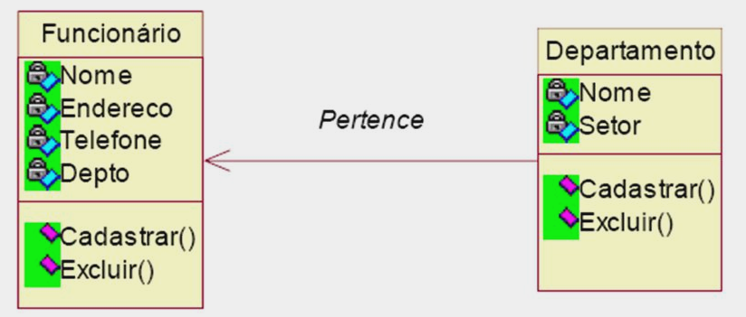
Modelo Orientado ao Objeto
Um banco de dados orientado a objeto é um banco em que cada informação é armazenada na forma de objetos, e só pode ser manipuladas através de métodos definidos pela classe que esteja o objeto.
http://www.fsma.edu.br/si/edicao3/banco_de_dados_orientado_a_objetos.pdf

Slide 23
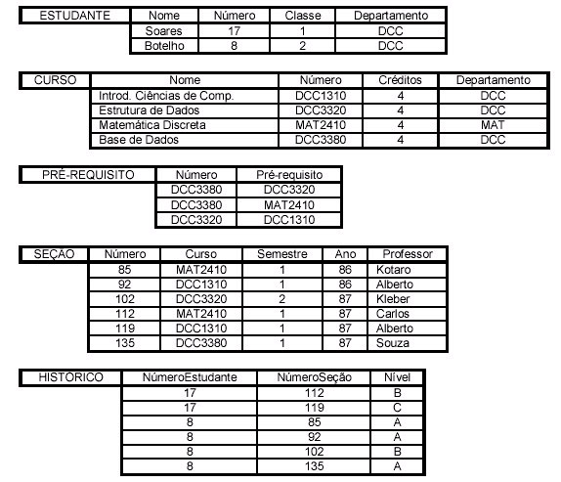
Modelo Relacional
Tabelas (ou relações, ou entidades)
  É uma simples estrutura de linhas e colunas. Em uma tabela, cada linha contém um mesmo conjunto de colunas.
Registros (ou tuplas)
  Cada linha formada por uma lista ordenada de colunas representa um registro, ou tupla.
Colunas (atributos)
  As colunas de uma tabela são também chamadas de atributos. Ex.: O campo Nome, ou endereço de uma tabela de um BD relacional.
Chave
  As tabelas relacionam-se umas as outras através de chaves. Uma chave é um conjunto de um ou mais atributos que determinam a unicidade de cada registro.

Slide 24
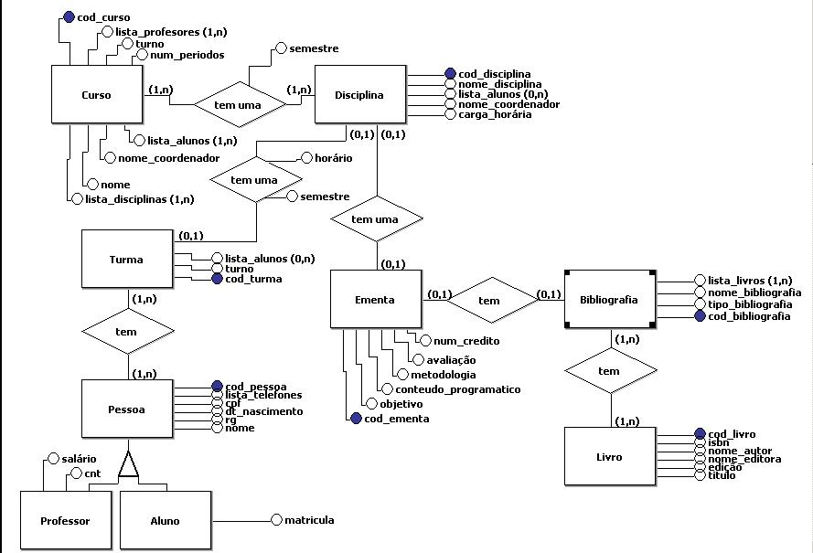
Modelo Entidade Relacionamento
Entidade Representa um objeto no mundo real. → Retângulo
Atributos
Características ou propriedades relevantes de uma entidade
Relacionamento
Demonstram os vínculos entre entidades → Losangolo

Slide 25
Modelo Relacional Normalizado
Normalização é um processo a partir do qual se aplicam regras a todas as tabelas do banco de dados com o objetivo de evitar falhas no projeto, como redundância de dados e mistura de diferentes assuntos numa mesma tabela.
http://www.dsc.ufcg.edu.br/~pet/jornal/maio2011/materias/recapitulando.html

Slide 26
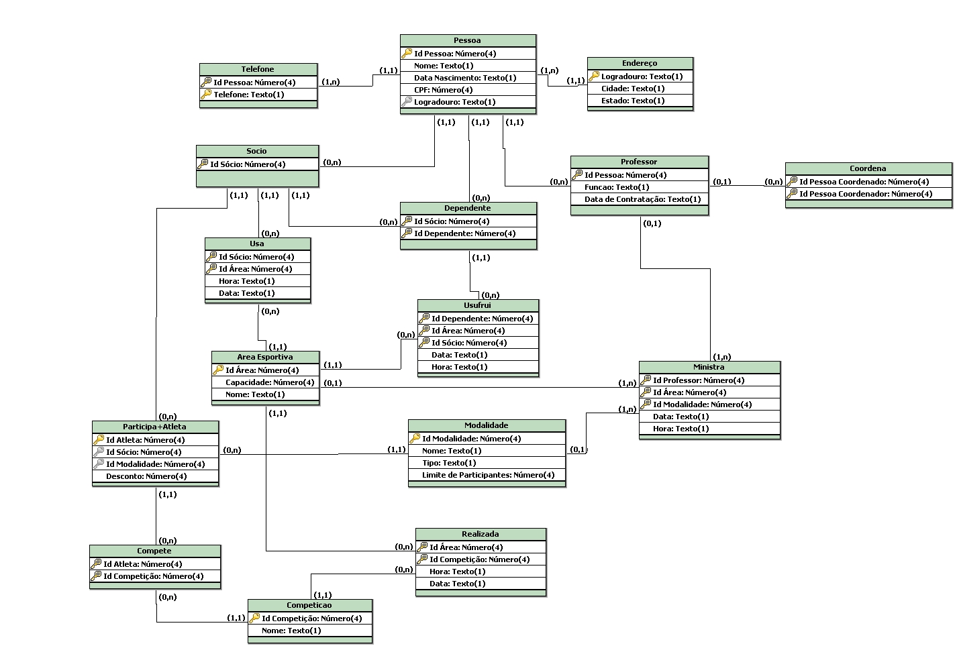
Modelo Relacional Normalizado
Entidade Fraca
Subordinada de uma entidade Forte
Entidade Forte
Não existe a relação de subordinação. Existe chave primária
Super Chave
Conjunto de atributos que permite indicar com precisão uma linha da tabela
Chave Candidata
Chave de uma super chave que sozinha poderia identificar uma linha da tabela
Chave Primária
Chave candidata escolhida como ID
Chave Estrangeira
Atributo ou conjunto de atributos originário de uma entidade que é replicado por outra

Slide 27
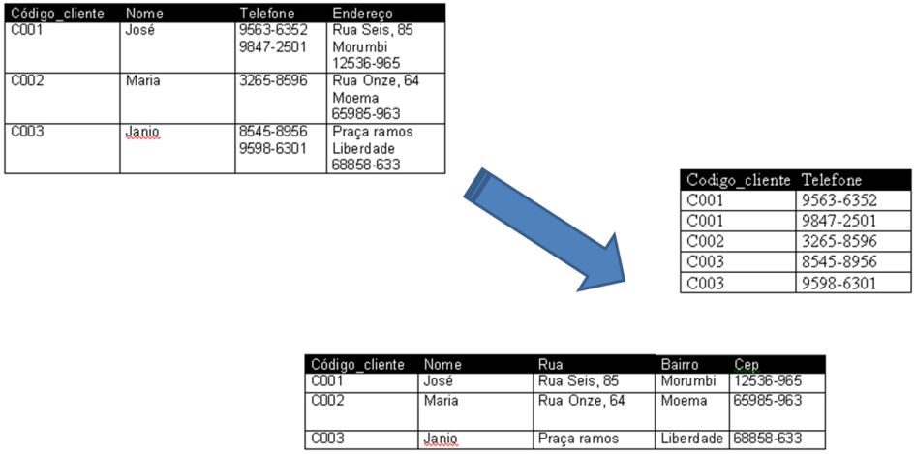
Modelo Relacional Normalizado
1FN – Primeira Forma Normal
  Todos os atributos de uma tabela devem ser atômicos, ou seja, a tabela não deve conter grupos repetidos e nem atributos com mais de um valor

Slide 28
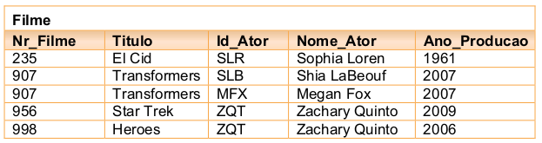
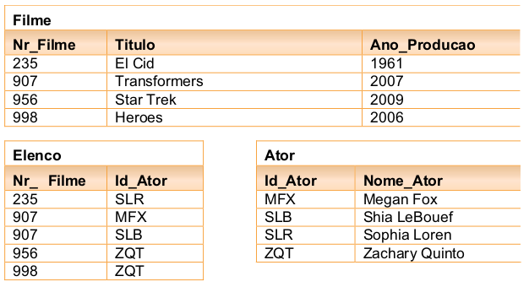
Modelo Relacional Normalizado
2FN – Segunda Forma Normal
  Determina que tabelas com chaves primárias compostas devem sempre ter os demais atributos dependentes de toda essa chave primária, e não apenas de parte dela.

Slide 29
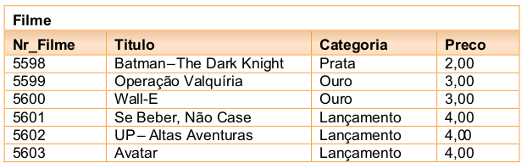
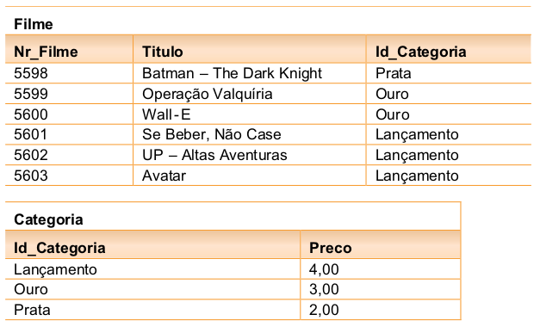
Modelo Relacional Normalizado
3FN – Terceira Forma Normal
  Determina que não deve haver interdependência entre os atributos que não fazem parte da chave primária.
  Todos os atributos de uma entidade devem depender apenas da chave primária dessa mesma entidade e de nenhum outro atributo.
  Para estar na 3FN uma tabela também deve estar necessariamente na 2FN.

Slide 30
Agenda
Referências
Por que estudar Bancos de Dados?
O que são Bancos de Dados?
Arquivos vs Bancos de Dados
Sistema de Gerenciamento de Bancos de Dados (SGBD)
Modelos de Bancos de Dados
SQL

Slide 31
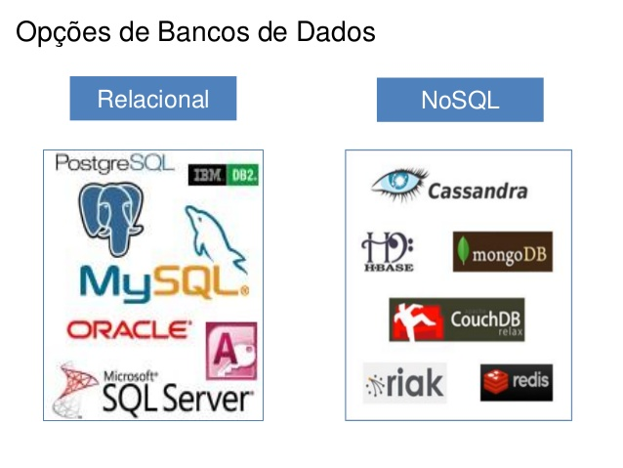
Opções de Bancos de Dados

Slide 32
O que é SQL?
SQL = Structured Query Language = Linguagem de Consulta Estruturada
Permite você acessar e manipular databases
É padrão ANSI (American National Standards Institute)

Slide 33
O que o SQL pode fazer?
SQL pode realizar consultas
SQL pode obter dados
SQL pode inserir dados
SQL pode atualizar dados
SQL pode deletar dados
SQL pode criar novos bancos de dados
SQL pode criar novas entidades (tabelas)
SQL pode criar procedimentos
SQL pode criar views
SQL pode atualizar e modificar permissões

Slide 34
Subconjuntos do SQL
DML - Linguagem de Manipulação de Dados
DDL - Linguagem de Definição de Dados
DCL - Linguagem de Controle de Dados
DTL - Linguagem de Transação de Dados
DQL - Linguagem de Consulta de Dados

